Slide 1
LEZIONE N.6 b
INS. LUCIANA DE BENEDETTI
27/03/20

Slide 2

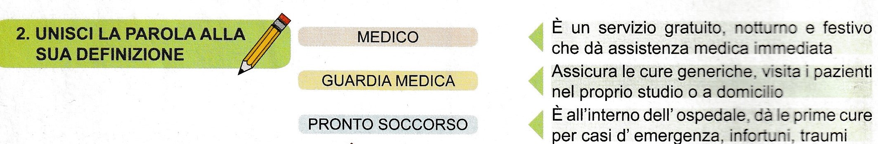
UNISCI LA PAROLA ALLA SUA DEFINIZIONE

Slide 3
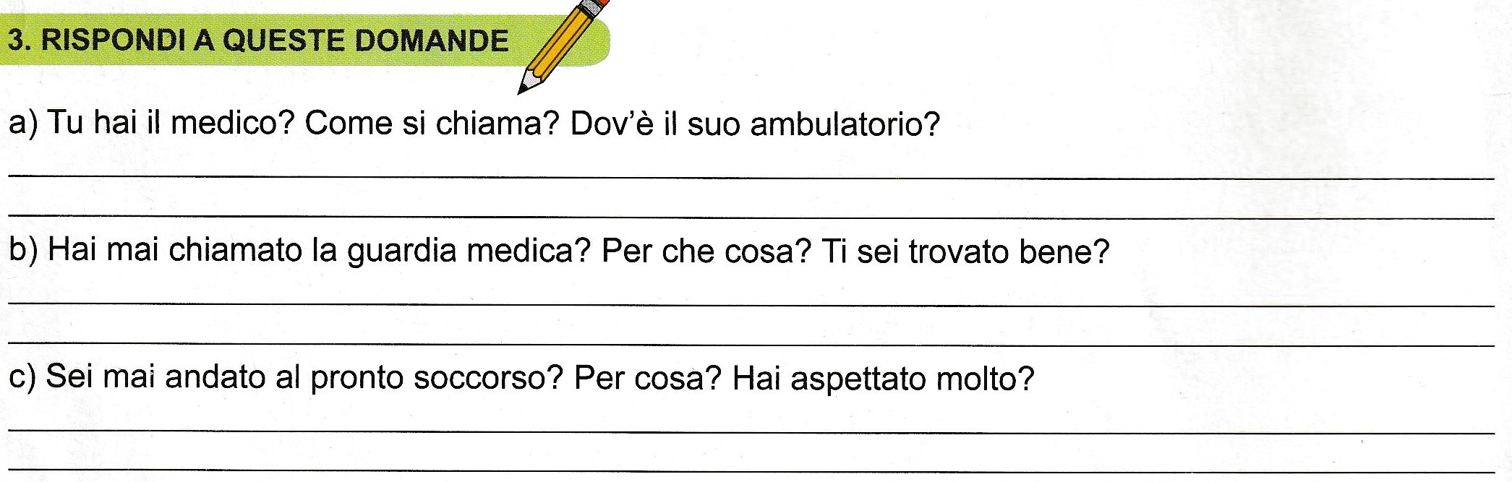
RISPONDI A QUESTE DOMANDE

Slide 4
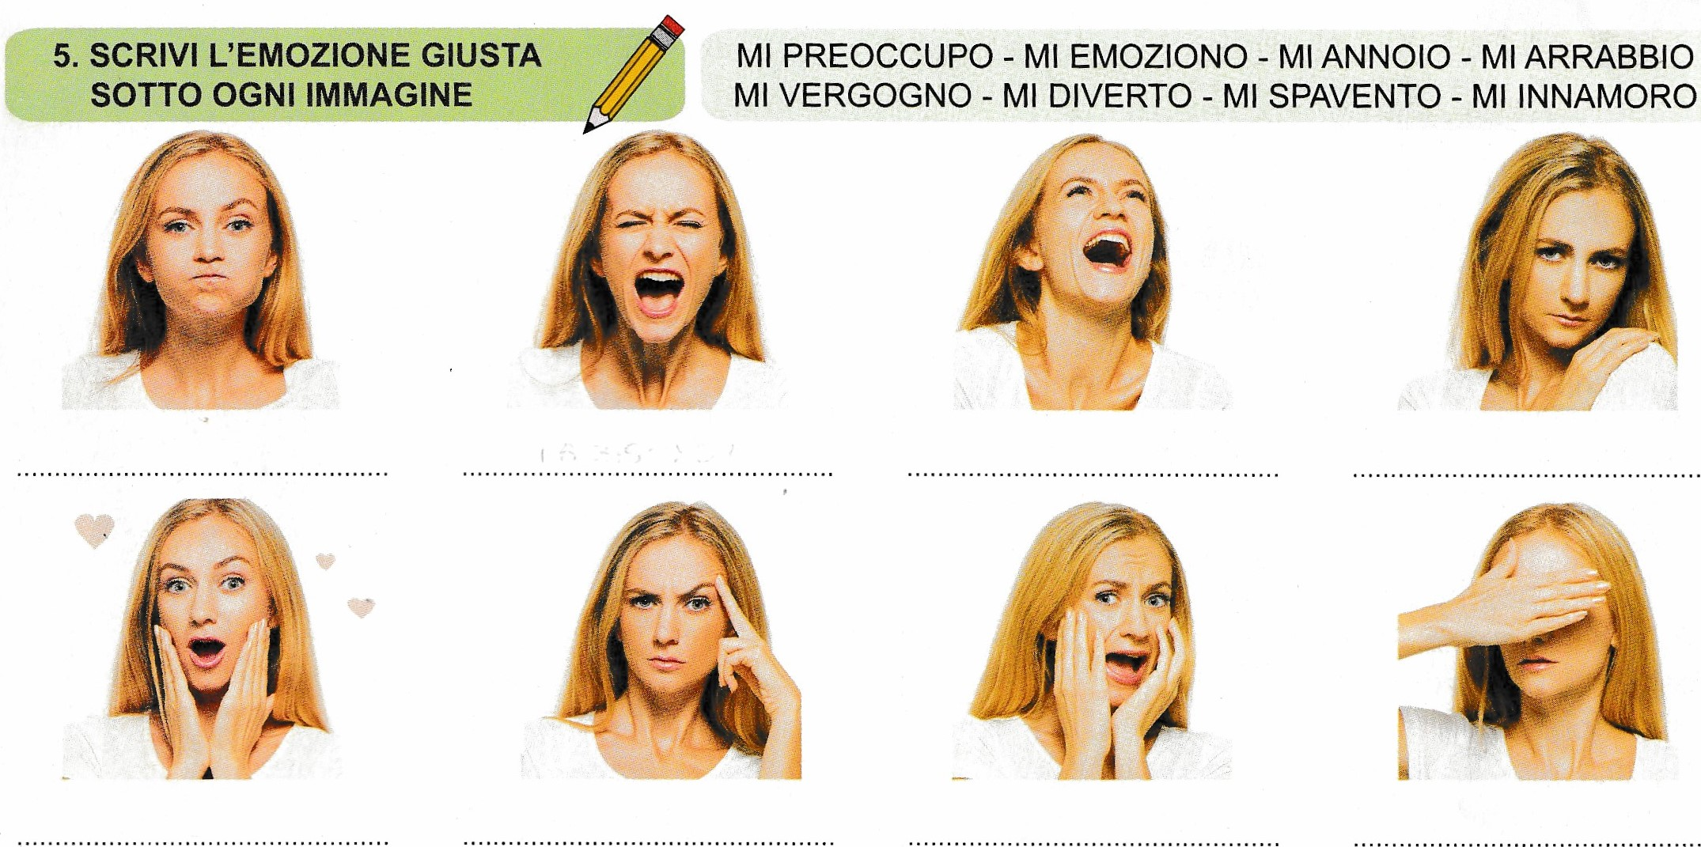
SCRIVI L’EMOZIONE GIUSTA SOTTO AD OGNI IMMAGINE

Slide 5
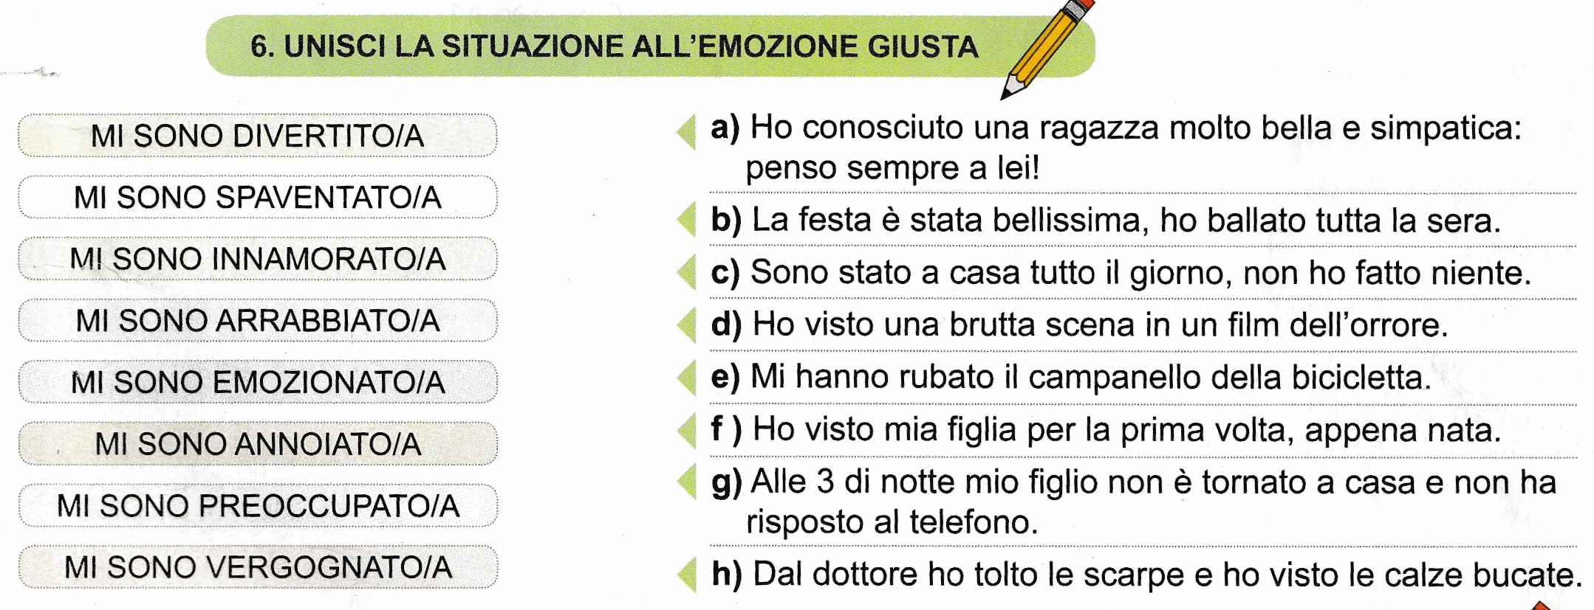
UNISCI LA SITUAZIONE ALL’EMOZIONE GIUSTA

Slide 6
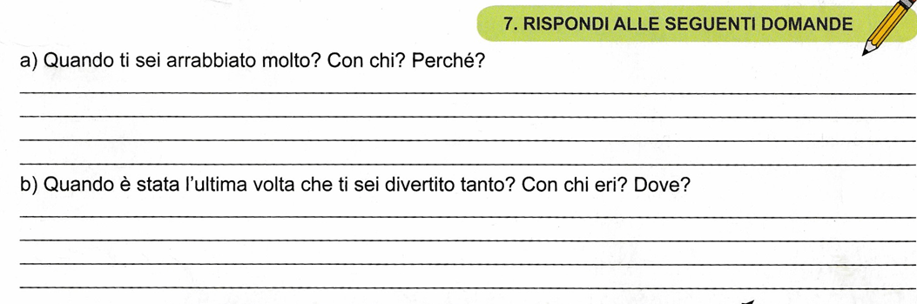
RISPONDI ALLE SEGUENTI DOMANDE

